Slide 1



2° GRADE
ONLINE CLASS
WEEK N°26
DATE: SEPTEMBER 21 st, 2020
Colegio Jean Piaget
Mi escuela, un lugar para aprender y crecer en un ambiente saludable
Miss Pía Cáceres G.

Slide 2
ASIGNATURA /CURSO | Inglés 2°
NOMBRE DEL PROFESOR/A | Pía Cáceres González
OBJETIVO DE APRENDIZAJE PRIORIZACIÓN NIVEL 1 | OA1. Comprender textos leídos por un adulto o en formato audiovisual, breves y simples, como: ▪ rimas y chants ▪ canciones ▪ cuentos ▪ diálogos
INDICADORES DE EVALUACIÓN PARA OA | Siguen, repiten y cantan un chant
CONTENIDO /HABILIDADES | Contenido: Prepositions of place 3 Habilidades : Comprensión oral de textos adaptados y auténticos muy breves y simples con temas conocidos.
OBJETIVO DE LA CLASE | Siguen, repiten y cantan un chant
EVALUACIÓN | Se evaluará de forma formativa a través de preguntas del ticket de salida.

Slide 3

Reglas de la clase virtual
Llego contento a clases y trabajo con alegría
Me Identifico con mi nombre y apellido
Soy puntual al entrar a clases
Me presento con ropa adecuada para la clase (no con pijama)
Silencio mi micrófono
Enciendo mi cámara
Recuerdo que la clase es grabada de inicio a fin
Uso SOLO el chat para preguntas a la profesora

Slide 4

Traigo mi cuaderno y libro de la clase
Sigo las instrucciones y explicaciones de la profesora y tías presentes
Ser respetuosos con todos las personas presentes en la clase
No debo utilizar palabras groseras.
Levantar mi mano para participar o preguntar

Slide 5



Importante
Cuando esté la imagen de un lápiz, significa que debes escribir en tu cuaderno
Cuando esté esta imagen de un libro, significa que debes trabajar en tu libro de inglés.
Cuando esté la imagen de una cámara fotográfica, significa que debes mandar reporte sólo de esa actividad (una foto de la actividad)

Slide 6

Inicio
WHO REMEMBER WHAT WE SAW THE LAST CLASS?

Slide 7

Prepositions of place 3
September 21 st,2020
Objetivo: Siguen, repiten y cantan un chant

Slide 8

MOTIVACIÓN
Good morning! Espero que te encuentre muy bien, hoy cómo pudiste observar recordaremos las preposiciones de lugar, pero antes de comenzar quiero que me ayudes a cantar y a imitar la siguiente canción
https://www.youtube.com/watch?v=DHb4-CCif7U&t=12s

Slide 9

Preposition of place
¿Para qué se utilizan las preposiciones de lugar?
Da un ejemplo:

Slide 10
Repeat after me
IN
ON

Slide 11
UNDER
NEXT TO / BY

Slide 12
IN FRONT OF
BEHIND

Slide 13
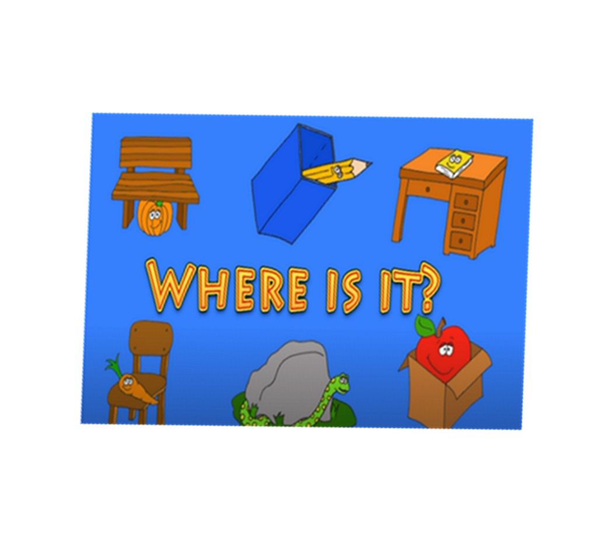
Activity: Listen the song
https://www.youtube.com/watch?v=8F0NYBBKczM&t=2s

Slide 14
Sing the song with me
Where’s the monkey?
Where is it? Where is it?
In the box. In the box.
Where’s the bird?
Where is it? Where is it?
On the tree. On the tree.
Where’s the snake?
Where is it? Where is it?
Under the rock. Under the rock.
On, in and under. Yeah!
Where’s the apple?
Where is it? Where is it?
In the box. In the box.
Where’s the carrot?
Where is it? Where is it?
On the chair. On the chair.
Where’s the pumpkin?
Where is it? Where is it?
Under the bench. Under the bench.
On, in and under. Great!
Where’s the book?
Where is it? Where is it?
On the desk. On the desk.
Where’s the pencil?
Where is it? Where is it?
In the box. In the box.
Where’s the ruler?
Where is it? Where is it?
Under the chair. Under the chair.
On, in and under. See you next time?

Slide 15


III- Listen and complete in the blanks
on | snake | In | Bird | apple | pumpkin
Under | Monkey | box | Carrot | chair | bench
Where’s the ______?
Where is it? Where is it?
In the box. In the ______
Where’s the _______?
Where is it? Where is it?
On the chair. On the _______
Where’s the _________?
Where is it? Where is it?
Under the bench. Under the _________.
On, in and under. Great!
Where’s the book ?
Where is it? Where is it?
On the desk. On the desk.
Where’s the ________?
Where is it? Where is it?
___ the box. In the box.
Where’s the _______?
Where is it? Where is it?
_____ the tree. On the tree.
Where’s the _______?
Where is it? Where is it?
_______the rock. Under the rock.
On, in and under. Yeah!

Slide 16


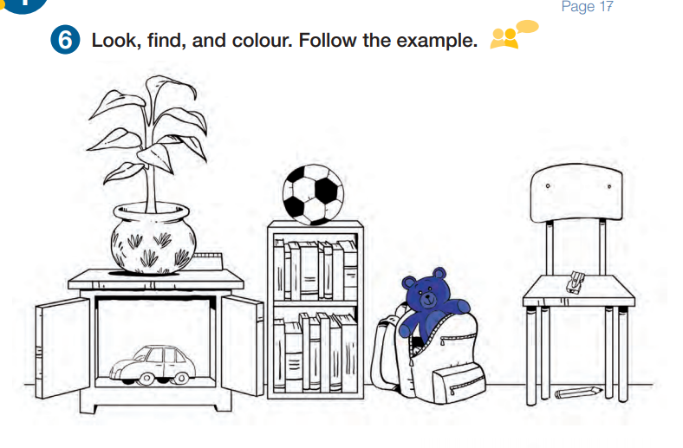
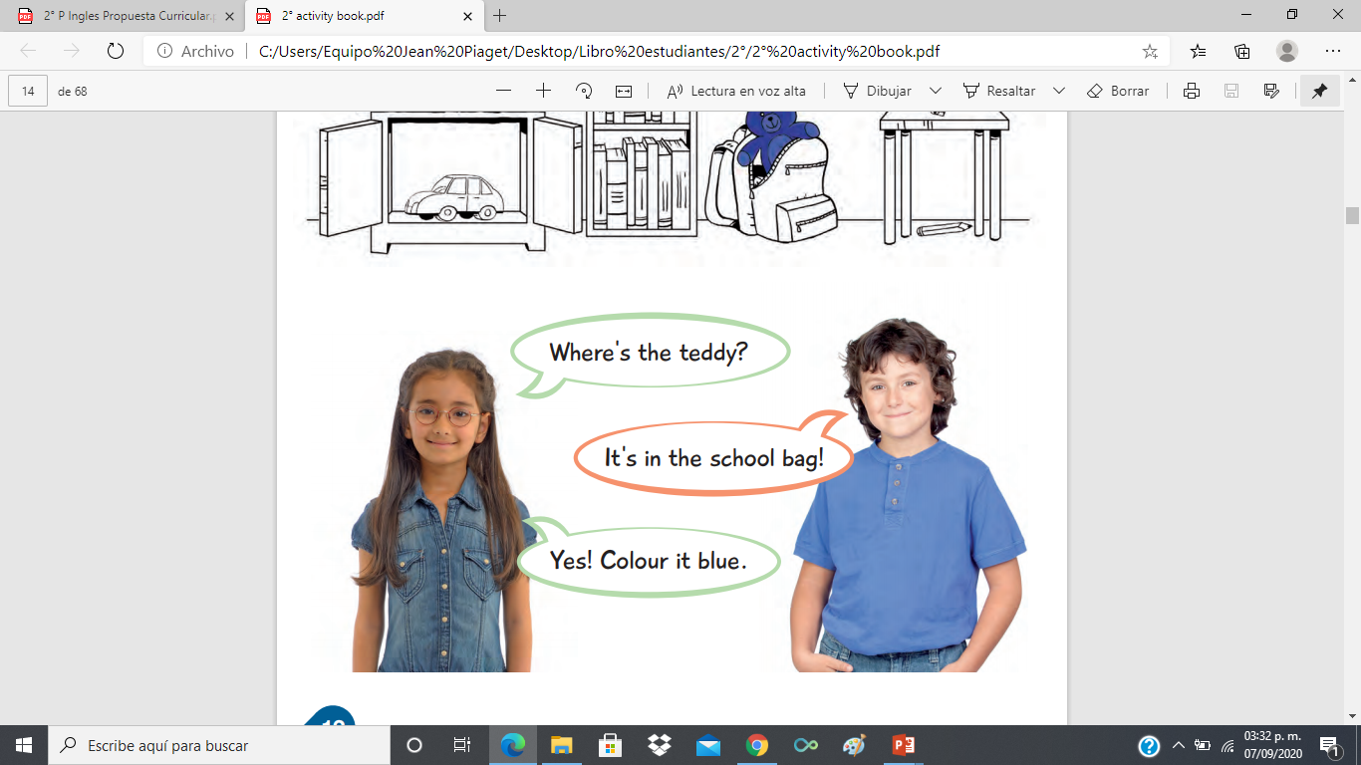
Activity book page 12

Slide 17
EXIT TICKET 26
1- Where is the hamster? Write a sentence
2- Where is the hamster? Write a sentence
3- Do you think prepositions of place are important? Why or why not?
Email: pia.caceres@colegio-jeanpiaget.cl
Telefono: +569 32735472

Slide 18

Good job! See you the next class, good bye

